Slide 1

第7章 设计模式
装饰模式
计算机科学与技术学院
董 玉 坤

Slide 2

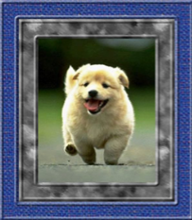



一、装饰模式的动机
引例：照片处理
动机
结构
特点
应用

Slide 3

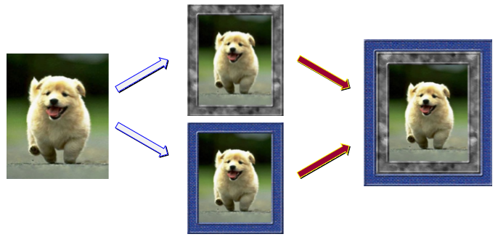
一、组合模式的动机
动机
如何对一个对象动态的增加扩展
照片
装饰
器
装饰后的照片
动机
结构
特点
应用

Slide 4
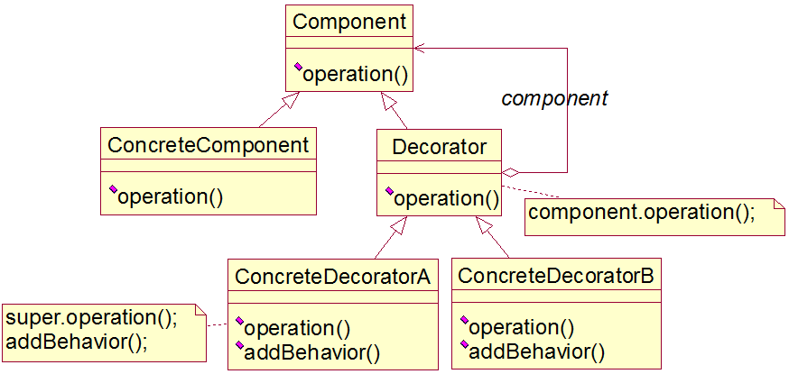
二、装饰模式的结构
定义
动态的给一个类增加一些额外的职责。
结构
动机
特点
应用

Slide 5
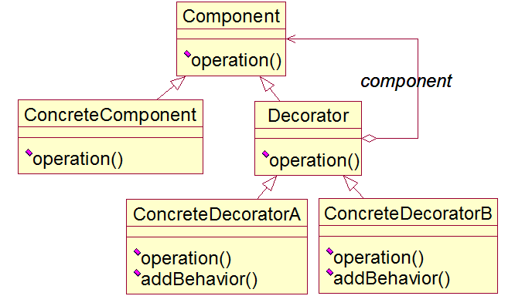
三、组合模式的特点
更灵活的增加扩展对象的功能
通过一种动态的方式来扩展一个对象的功能
使用不同装饰类的组合创造不同行为的组合
特点
动机
结构
应用

Slide 6
四、装饰模式的应用
适用情况
动态、透明的方式给单个对象添加职责
动态的给一个对象增加功能，也能动态撤销这些功能
应用
动机
结构
特点

Slide 7
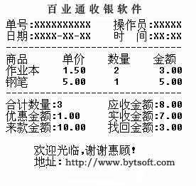
四、装饰模式的应用
问题描述：打印销售票据
某超市的销售系统在进行销售时需要打印出顾客所购买的商品的票据。票据信息包括：
票据头部（Header）
票据主部
票据尾部（Footer）
要求销售票据的头部和尾部可以灵活的替换。
请对该打印功能设计类图。
应用
动机
结构
特点

Slide 8
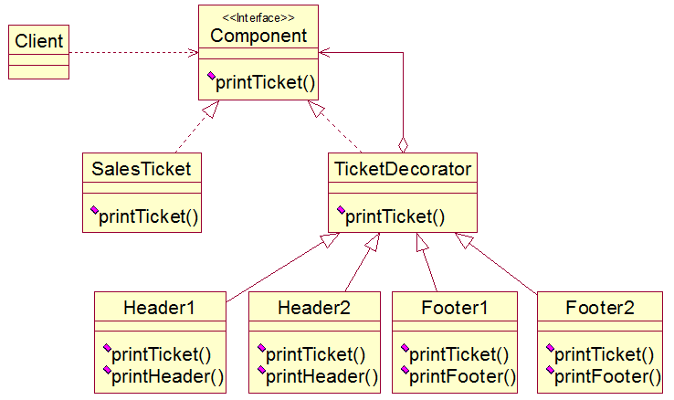
四、装饰模式的应用
打印销售票据类图
应用
动机
结构
特点

Slide 9
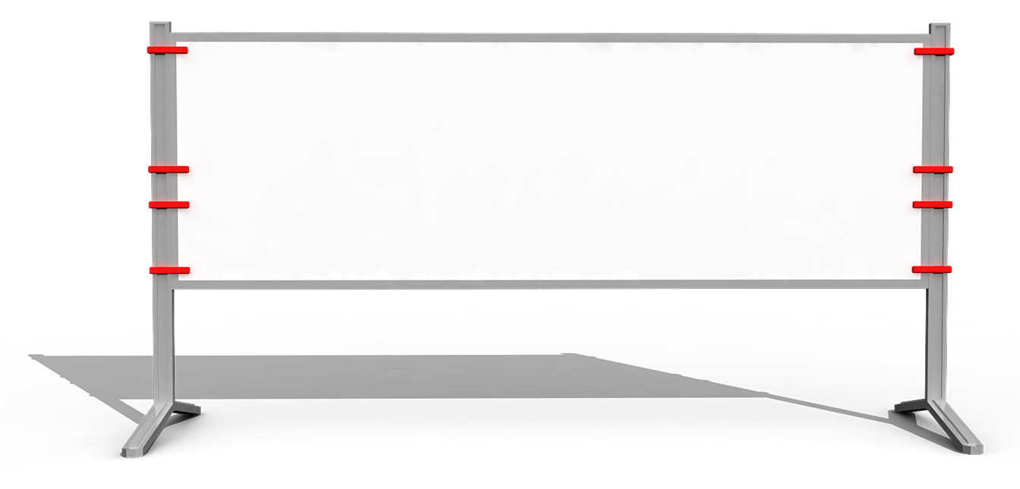

五、总结
装饰模式的结构；
装饰模式的特点；
装饰模式的应用。

